Slide 1
Andare a Verona

Slide 2
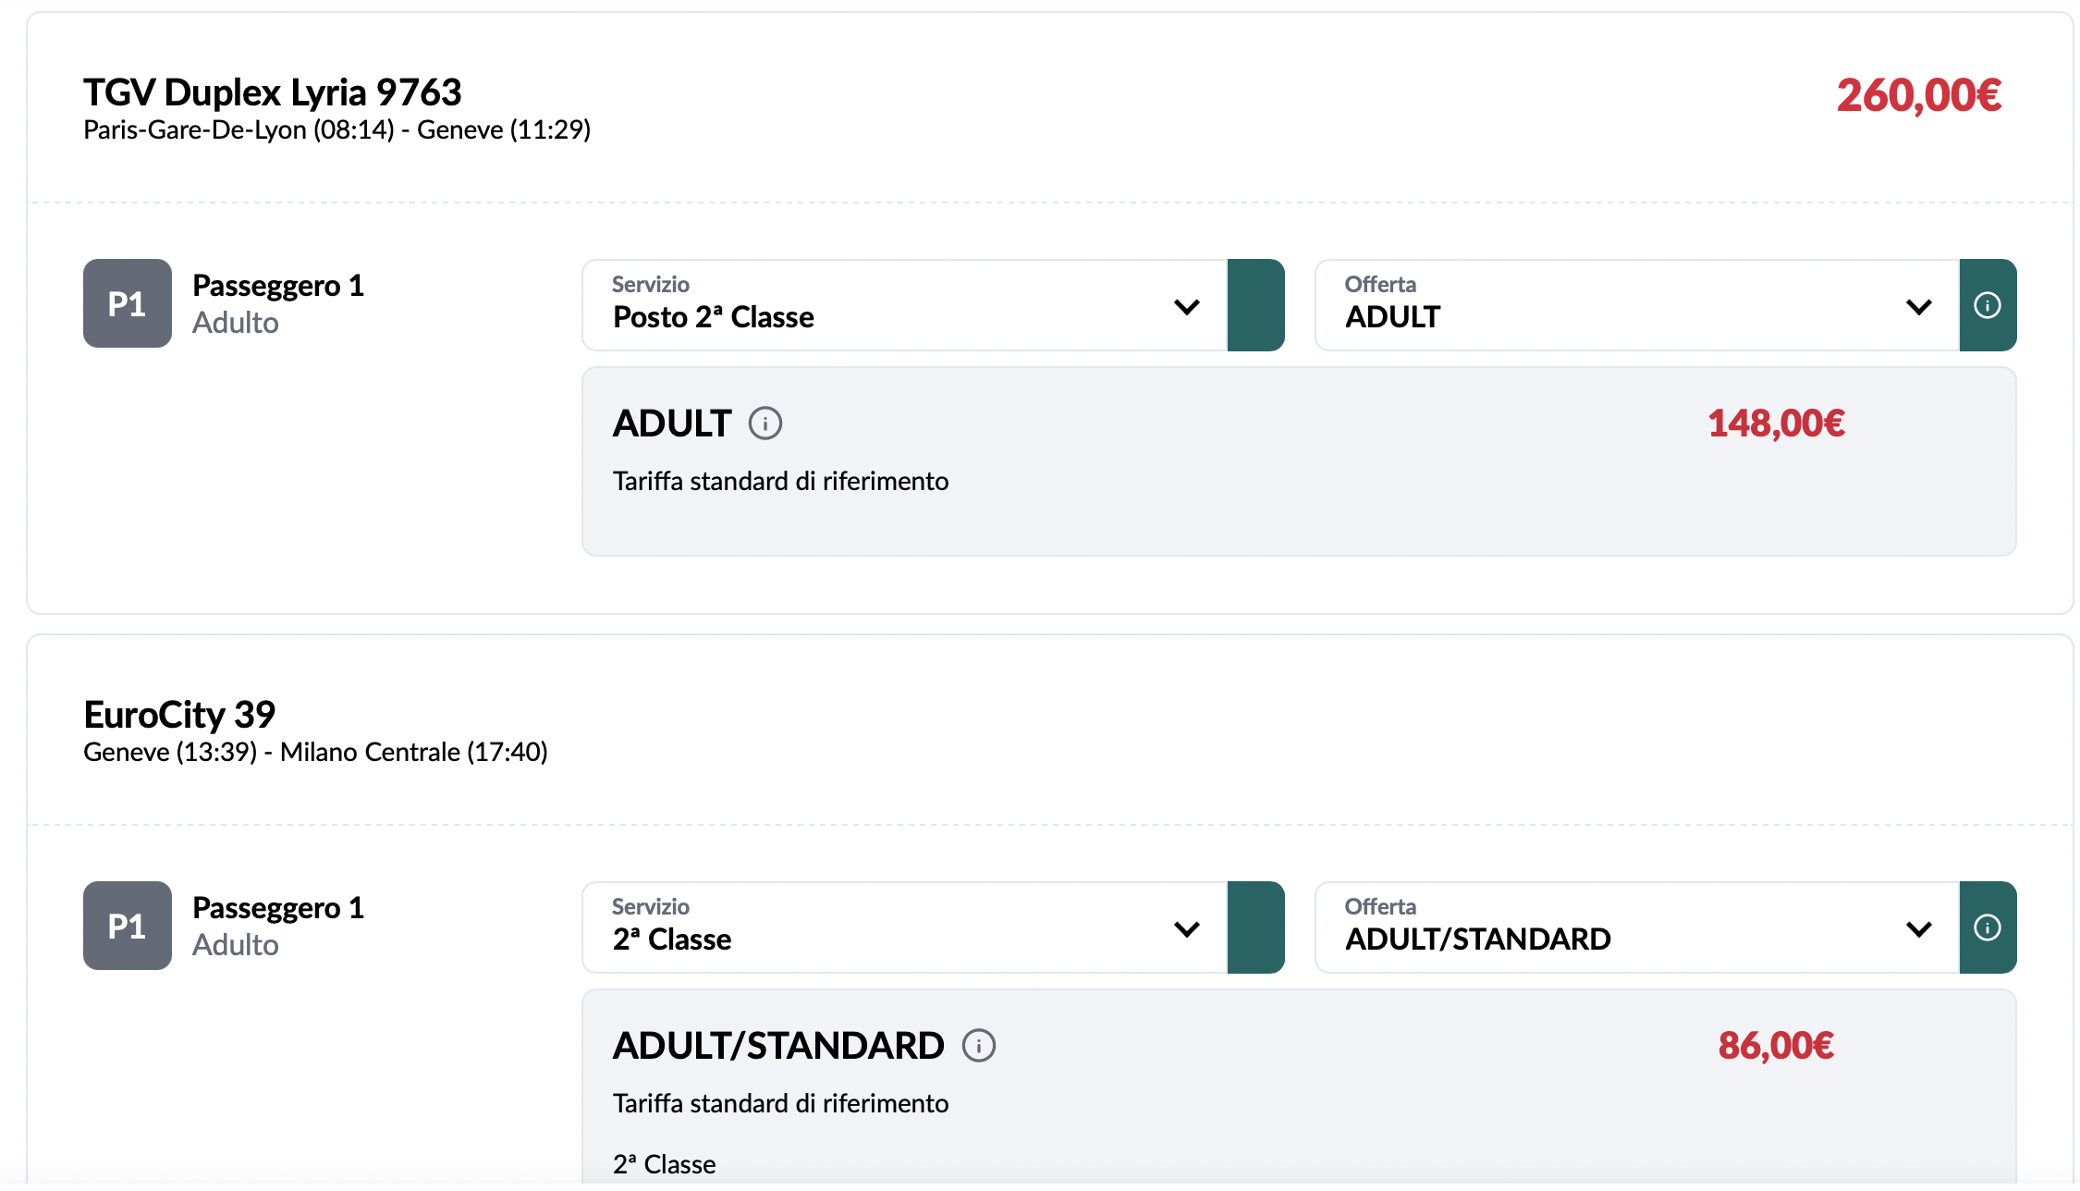
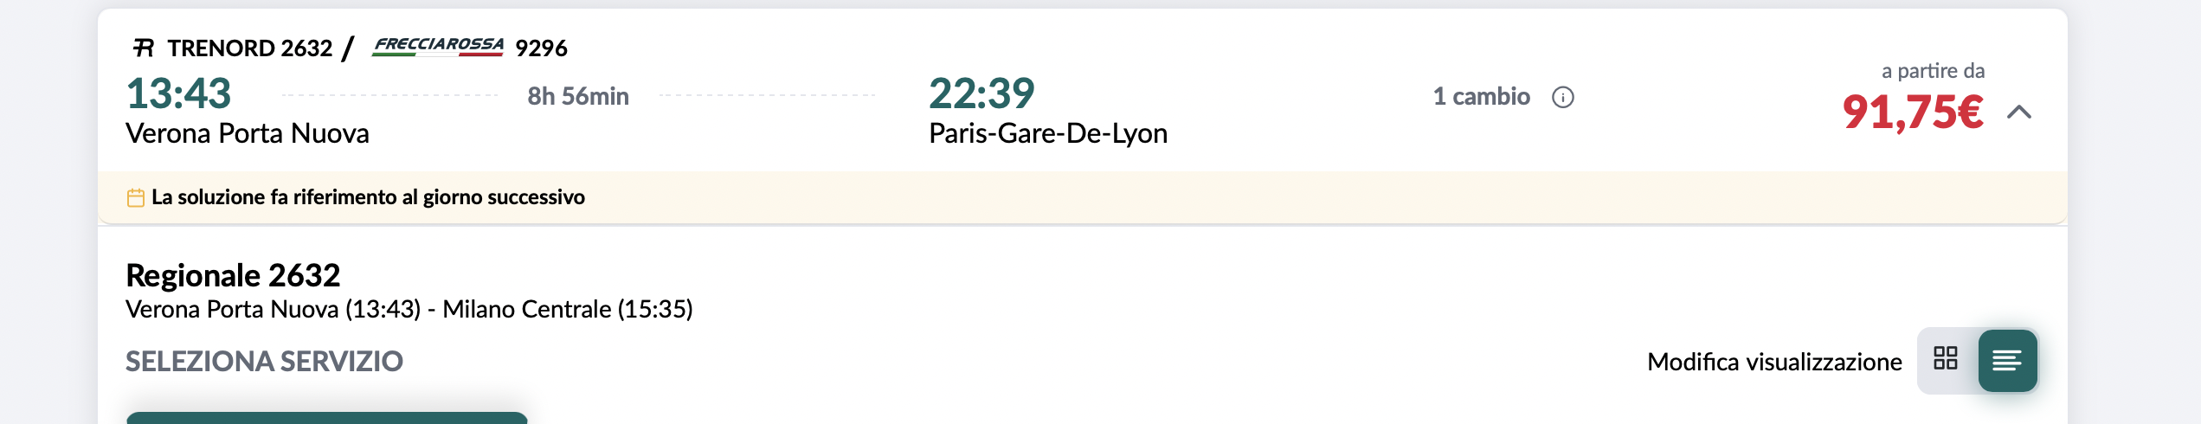
Scegliamo il treno
Prendiamo il treno perché non c’è aereo per andare a Verona. Il treno è dalle 8:14 alle 11:29 per Ginevra poi il secondo treno è dalle 13:39 alle 17:40, il ritorno è dalle 13:43 alle 22:39

Slide 3
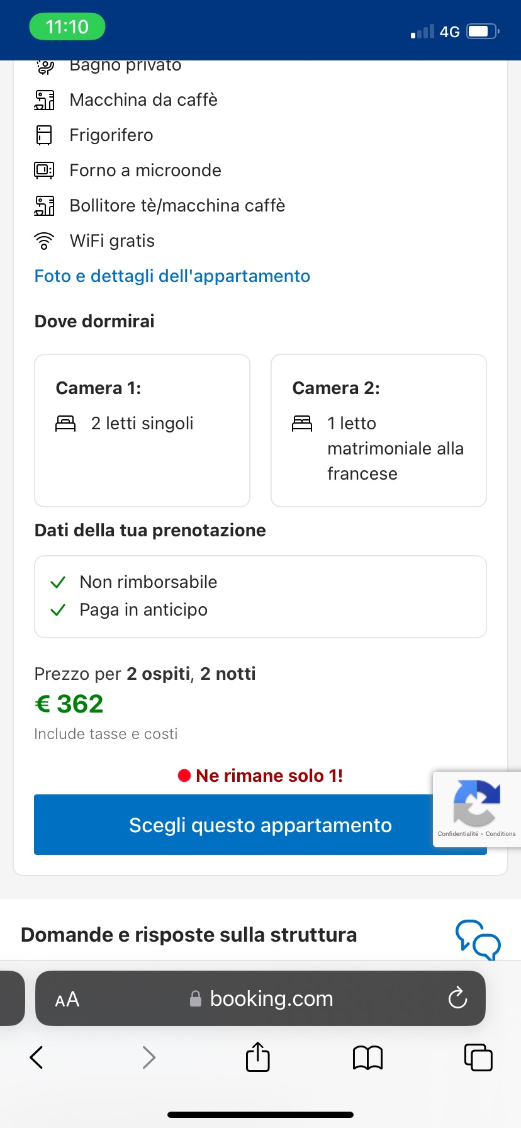
L’albergo
Prendiamo questo albergo perché è il più bello della città costa 326 euro per 3 notti

Slide 4
Il programo
Il primo giorno siamo arrivati all'hotel. Poi abbiamouna visita all'arena prevista per le 17:30. Dopo aver finito la visitaandiamo a prepararci per uscire a cena. La mattina dopo andiamo a vedere il balcone di Romeo e Giulietta. E’ fantastico e poi andiamo a visitare la Basilica di San Zeno. Per finire l'ultimo camminiamo per i piccoli vicoli di Verona mangiando un gelato

